Slide 1
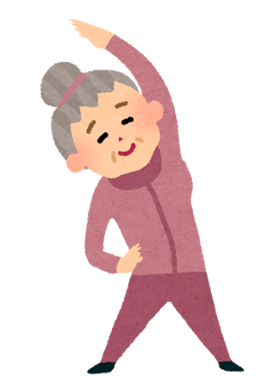
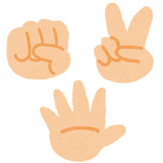
すまいる
認知症を予防しよう！
健康な方と認知症の中間にある軽度認知障害（MCI）の方が、全国の65歳以上の高齢者のうち4人に1人を占めています。MCIの方をそのままにしておくと認知機能の低下が続き、症状が進行して認知症になる方は5年間で40％です。
症状が軽い方は、適切な治療と予防することで回復する場合があります。そのためには早期対策が必要です！
色々、予防法はありますが、今回は運動プログラムを紹介します。
有酸素運動、筋力トレーニング、コグニサイズ、拮抗運動など様々な運動があります。
NEWS
11月号
発行：すまいる訪問看護
リハビリステーション
米子市両三柳693-3
0859-36-8030
コグニサイズは、身体を動かしながら脳を鍛えることができ、認知症予防に役立つ新しい運動法です。基本的にはウォーキングなど有酸素運動と脳を働かせる計算やしりとりなどを同時に行います。
目安は1日30分、週3日以上を推奨。
例：足踏みしながら3の倍数で手を叩く。 など
拮抗運動は、身体の左右、上下で別々の運動をする体操です。
◎上肢左右拮抗運動
①右手をグーにして上に挙げ、左手はパーにして外側に広げる。
②右手をパーにして下に下げ、左手はグーにして胸につける。
①、②を繰り返す。
応用編：左右を変える。グーをチョキにする。 など
◎指数え運動
①両手を同時に指を数えていく。
②右手はグーから数え、左手はパーから数える。
★当ステーションでは認知症予防のリハビリも対応しております★

Slide 2
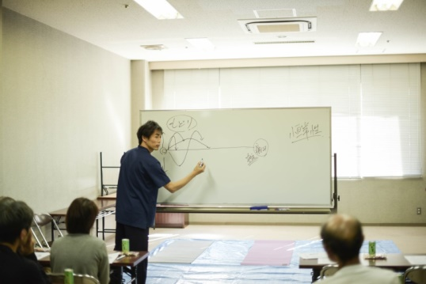
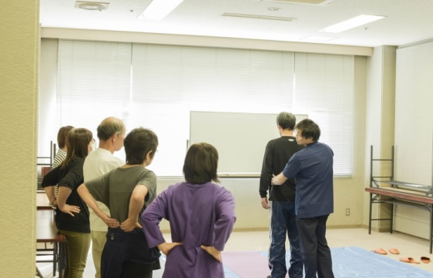
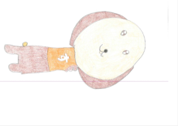
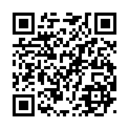
第２回 健康講座を開催しました！
11/14(金)14時～15時30分 於:米子産業体育館
先日、当ステーション主催による健康講座を開催しました。理学療法士である徳盛大介が講師を務め、「肩こりの治し方・予防体操」をテーマに講座を開催しました。
ご参加いただきました皆様、ありがとうございました。
参加者の皆様のご感想
・腰痛にいろいろ原因、治療箇所があることがわかりました。
・分かりやすく、治療のポイントがわかり参考になりました。
・とても親切で参考になりました。
・わかりやすく良かったです。
・もっと実技が多いほうがよかった。
【第３回 健康講座のお知らせ】
日時：平成年月日（）14:00～15:30 受付13:30～
場所：米子市産業体育館 小会議室２
テーマ：
講師：
多くの皆様のご参加をお待ちしています。
～訪問リハビリの利用例～
・自宅でよく転倒する、トイレに不安があるからリハビリしてほしい。
・病院や施設から退院して本人や家族が自宅生活に不安があり、慣れる
まで自宅でリハビリしてほしい。
・日常生活に不安はないが、予防的にリハビリをしてほしい。
・人が集まる場所が苦手だが、リハビリをしてほしい。など
自宅環境で利用者様に合わせたリハビリが行えます。
すまいる訪問看護リハビリステーション
営業日 月曜日～金曜日（盆・年末年始除く）
営業時間 午前8時30分～午後5時30分
訪問エリア 米子市、境港市、伯耆町(旧岸本町エリア)
当ステーションのHPは
こちらから

